Slide 1
IBMEC 10/03/20
Prof. Luiz Dellore
Processo Civil no Brasil e nos EUA

Slide 2
www.dellore.com
Facebook.com/luizdellore (Prof Luiz Dellore)
Instagram: @luizdellore
LinkedIn: Luiz Dellore
Twitter: @dellore
Prof. Luiz Dellore
Mestre e doutor em Processo Civil (USP)
Mestre em Constitucional (PUC/SP)
Visiting Scholar (Syracuse e Cornell)
Professor do Mackenzie, EPD, Saraiva Aprova
Advogado da Caixa Econômica Federal
Ex-assessor de Ministro do STJ
Membro do IBDP e Ceapro

Slide 3
O que você imagina do processo civil americano?
Rápido?
Prático?
Barato?
Eficaz?
Previsível?
Interessante como nos filmes e séries?
E o que você acha do processo civil brasileiro?

Slide 4
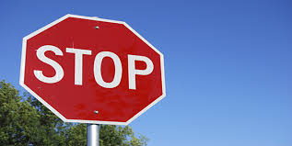
O que esta placa significa?
O que se faz quando se está dirigindo e se vê esta placa?

Slide 5
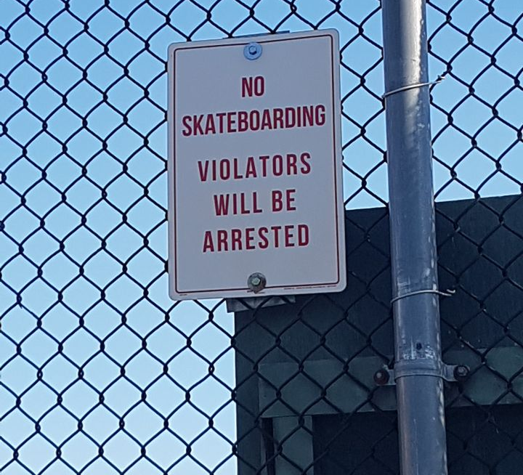
O que você acha dessa placa?

Slide 6
Coluna “Estudar Direito Fora”

Slide 7
Processso de Conhecimento Procedimento comum
1) Inicial
2) Audiência de conciliação ou mediação
3) Contestação (preliminares)
4) Réplica
5) Saneamento
6) Audiência de instrução e julgamento
7) Memoriais / Alegações finais
8) Sentença
Com variações
Audiência inicial deveria ser a regra

Slide 8
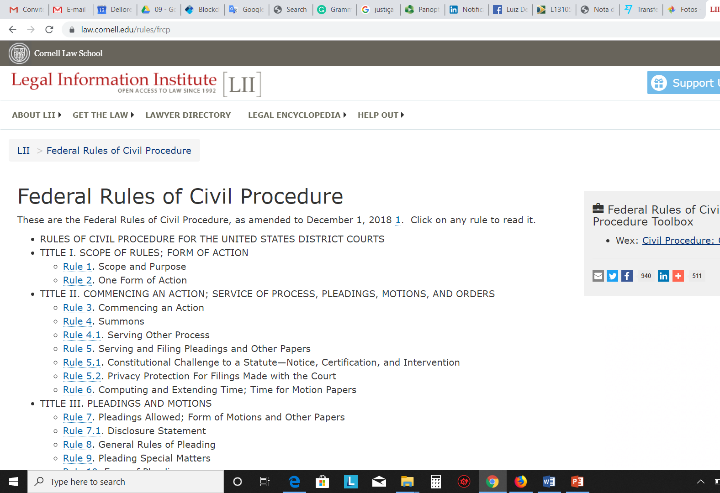
Processo de Conhecimento - procedimento nos EUA
De onde?
A partir da Federal Rules of Civil Procedure (FRCP)
https://www.law.cornell.edu/rules/frcp

Slide 9
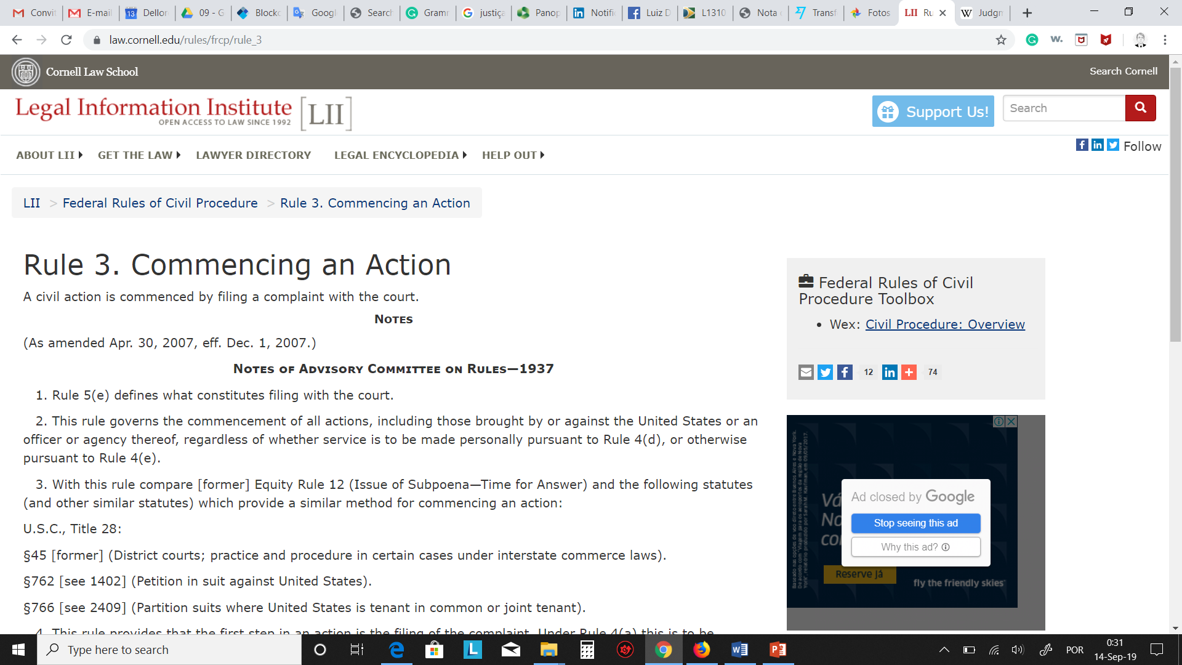

Slide 10
Processo de Conhecimento - procedimento nos EUA
1) complaint - notice pleading (Rules 3 and 10)
2) motions (Rule 12, (b)-(f)) and/or
3) answer (Rule 12, (a))
4) motion for summary judgment (Rule 56)
5) disclosure and discovery (Rules 26 et seq)
6) motion for a judgment as a matter of law (direct verdict - Rule 50(a))
7) pretrial conference (Rule 16)
8) trial (Rule 38 et seq)
9) judgment / adjudication / “decision” (Rule 58)
10) renewing the motion for a judgment as a matter of law (j.n.o.v. - Rule 50(b)) and/or motion for a new trial (Rule 59)
11) motion for an appeal, to a Court of Appeals

Slide 11
Processo de Conhecimento - procedimento nos EUA
Destaca-se:
(i) o notice pleading,
(ii) a ampla possibilidade de emenda do pedido, conforme a defesa e as provas (pleading - Rule 15) e
(iii) a extensa produção de prova por meio do discovery.
Assim, no modelo americano a causa de pedir e o pedido são muito mais amplos do que em relação ao Brasil.
Portanto, a estabilização e proteção da decisão proferida no processo civil americano devem ser mais amplas do que a verificada no Brasil – para se ter certeza e segurança em relação ao que foi enfrentado pelo Judiciário.

Slide 12
Procedimento nos EUA
Mas está tudo no FRCP?
Não.
Há assuntos tratados pelo statute law (leis e regulamentos como a FRCP), mas muita coisa é regulada pelo case law (julgamentos de casos concretos).
Daí, muita instabilidade
(p. ex., ref competência: https://www.youtube.com/watch?v=3-_fxF7lh6M)
E ainda há a possibilidade de julgamento de causas cíveis pelo júri.
Qual o resultado disso tudo?

Slide 13
Procedimento nos EUA
Qual o resultado disso tudo?
Imprevisibilidade
Cada Estado com uma solução distinta (processual e material)
Processo caro
Grau de reforma baixo pelos tribunais
= muito acordos
Mas em virtude de uma “cultura do acordo”?
NÃO, mas sim porque se tem MEDO do resultado, que é imprevisível!
EUA: 10% dos casos são sentenciados
BRA: 11% de acordos (CNJ em números, 2018)

Slide 14
Procedimento nos EUA
Assim, o sistema não é superior ao nosso.
É distinto, com pontos positivos e negativos.
Seria esse um modelo para nós adotarmos?
Quanto às provas: https://www.migalhas.com.br/TendenciasdoProcessoCivil/134,MI309233,41046-Desjudicializacao+da+prova+testemunhal+terceirizacao+na+colheita+de
Mas, se não é pelo Judiciário, por que nos EUA há mais respeito à lei que aqui?

Slide 15
Para refletir:

Slide 16
Obrigado!
Prof. Luiz Dellore
www.dellore.com Instagram: @luizdellore
Facebook.com/luizdellore
Twitter: @dellore
LinkedIn: Luiz Dellore

